Slide 1
Wycena nieruchomości
18 września 2018 r.
Zespół Portfela Kredytów Hipotecznych
Biuro Ryzyka Kredytowego Klienta Indywidualnego

Slide 2

Agenda
Cel i założenia inicjatywy
Inicjalny cel projektu. Dane i kryteria wejściowe.
Wykorzystane narzędzia.
Baza ofert nieruchomości
Pobrane bazy. Wizualizacje.
Model wyceny nieruchomości
Źródła danych. Istotne zmienne. Prezentacja
zbudowanych modeli.
Przyszłość
Potencjalne źródła danych. Geokodowanie.
2

Slide 3
1. Cel i założenia inicjatywy

Slide 4










Wykorzystane narzędzia
Open Street Maps
shapefiles
Geofabrik.de
OpenSourceRoutingMachine
R
rgdal
ggplot2
sp
mapview
raster
osmar
ggmap
geosphere
Python
pandas
scikit-learn
numpy
keras

Slide 5
2. Bazy danych ofertowych

Slide 6
Pobrane bazy
Nazwa serwisu | Liczba pobranych ogłoszeń
Otodom | 250 000
Morizon* | 306 000
Nieruchomości-online | 93 000
Domiporta | 267 000
* 27 689 lokali mieszkalnych wystawionych w sierpniu 2018
** 3 617 lokali mieszkalnych dodanych do bazy CBN w sierpniu 2018

Slide 7
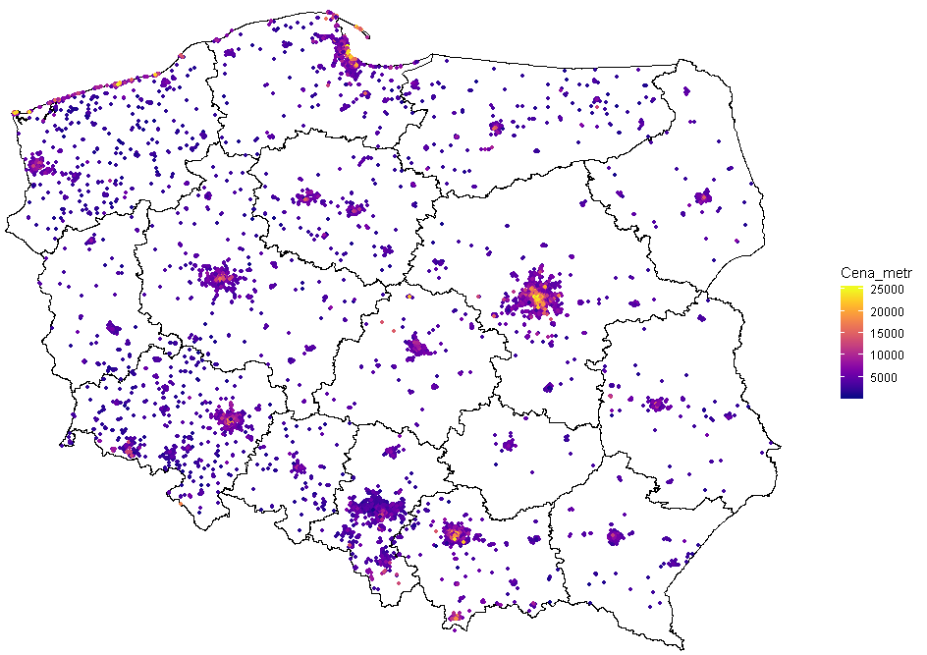
Mieszkania z morizon.pl na mapie Polski
*Liczba mieszkań: 121 497

Slide 8
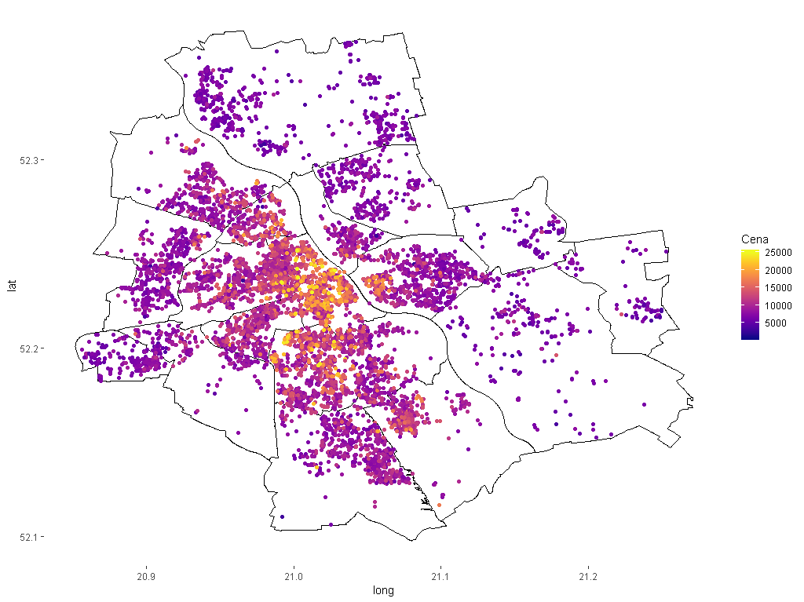
Mieszkania z morizon.pl na mapie Warszawy
*Liczba mieszkań: 28 301

Slide 9
3. Modelowanie

Slide 10
AVM – dobór nieruchomości porównawczych
cw_nid | cecha rok | cecha pietro | cecha garaz | cecha stan | cecha standard | cecha technologia | cecha atakcyjnosc | powierzchnia
487702 | 1 | 3 | 1 | 5 | 3 | 1 | 2 | 64
cp_nid | S | cecha rok | cecha pietro | cecha garaz | cecha stan | cecha standard | cecha technologia | cecha atakcyjnosc | powierzchnia | cena metr
895178 | U | 1 | 2 | 1 | 5 | 4 | 1 | 2 | 59 | 5372
647285 | U | 1 | 2 | 1 | 5 | 4 | 1 | 2 | 60 | 4666
1223536 | U | 1 | 3 | 1 | 3 | 3 | 1 | 2 | 53 | 4669
1247403 | A | 1 | 3 | 1 | 3 | 3 | 1 | 2 | 74 | 3581
1260247 | U | 1 | 3 | 1 | 3 | 3 | 1 | 2 | 53 | 4339
1209663 | A | 1 | 3 | 1 | 3 | 3 | 1 | 2 | 74 | 3425
1199357 | U | 1 | 2 | 1 | 5 | 3 | 1 | 2 | 72 | 4166
1225794 | U | 1 | 3 | 1 | 3 | 3 | 1 | 2 | 65 | 3076
1305442 | U | 1 | 3 | 1 | 3 | 3 | 1 | 2 | 52 | 4490
1276046 | U | 1 | 3 | 1 | 5 | 3 | 1 | 2 | 61 | 4180
1269837 | U | 1 | 2 | 1 | 5 | 4 | 1 | 2 | 60 | 4200
1305480 | A | 1 | 3 | 1 | 3 | 3 | 1 | 2 | 74 | 3554
1323178 | U | 1 | 2 | 1 | 5 | 3 | 1 | 2 | 72 | 4023
1311831 | U | 1 | 3 | 1 | 3 | 3 | 1 | 2 | 73 | 4657

Slide 11
Populacja objęta badaniem
Lokale mieszkaniowe w całej Polsce
(pierwsze półrocze 2018)
Zbiór treningowy
18576
Zbiór testowy
4645
Notes:
11

Slide 12
Źródła danych
OSM
GUS
CBN
Dane o punktach zainteresowań
Czasy dojazdu
Odległości
Dane demograficzne
Dane makroekonomi-czne
Dane o przestępczości
Wskaźniki cen
Podstawowe informacje o nieruchomości
Dane Meteo
Dane meteorolo-giczne
Dane Meteo
Dane o nadajnikach
Dane o dostępności sieci komórkowej
Lokalizacja nadajników

Slide 13
Zmienne na bazie Open Street Maps
Points of Intersts POI
Routing
OSRM
Liczba POI w promieniu x km od nieruchomości:
Zmienne „nearest” odległość do najbliższego POI:
Samochodem
Rowerem
Pieszo
Zmienne „time” czas dojazdu do najbliższego POI:
Samochodem
Rowerem
Pieszo
Restauracje
Przedszkola
Sklepy spożywcze
Przystanki komunikacji
…
Centrum miasta
Wjazdu na drogę ekspresową
Terenu zielonego
…
*mapa interaktywna

Slide 14
Zmienne na bazie GUS
Zmienne demograficzne
Zmienne makroekonomiczne
Liczba mieszkańców regionie
Zmiana liczby mieszkańców
Wskaźniki przestępczości
…
Średnie wynagrodzenie w 2017 r.
Dochód na mieszkańca
Stopa bezrobocia
Liczba osób na mieszkanie
Liczba nowo wybudowanych budynków w powiecie/gminie/województwie

Slide 15
Zmienne z CBN
Charakterystyki mieszkania
Powierzchnia lokalu
Liczba pięter w budynku
Liczba pokoi
Miejsce garażowe
Piwnica
Rok budowy
Standard wykończenia
Balkon
Technologia budowy

Slide 16
Transformacje danych
Logarytmy zmiennych
Dopasowanie rozkładów
One-hot encoding
Kategoryzacja zmiennych przy użyciu drzewa

Slide 17
Zastosowane modele
Las losowy
Sieć neuronowa
Gradient boosting
Model GAM
Regresja liniowa

Slide 18
Budowa modeli po segmentacji
Dokonano próby segmentacji ze względu na:
Metraż
Rok budowy
Rozmiar miasta
Średniej cenie za metr w powiecie (GUS)
Sumie POI w promieniu 2 kilometrów
Ilości nadajników w sieci komórkowych w promieniu 10 kilometrów
Standard wykończenia
Odległość do najbliższego „dużego” miasta

Slide 19
Modele Warszawa vs. poza Warszawą
Populacja | Nazwa modelu | % rekordów w zakresie +- 10% | RMSE/śr. Cena w populacji | Liczebność zbioru treningowego | Liczebność zbioru testowego | R² | RMSE test | RMSE train
Warszawa | Regresja Liniowa | 63% | 14% | 3061 | 737 | 0,55 | 1150 | 1085
 | Gradient Boosting | 77% | 9% | 3061 | 737 | 0,81 | 765 | 676
 | Las Losowy | 76% | 11% | 3061 | 737 | 0,96 | 918 | 319
Poza Warszawą | Regresja Liniowa | 46% | 19% | 15515 | 3908 | 0,73 | 935 | 932
 | Gradient Boosting | 60% | 13% | 15515 | 3908 | 0,90 | 674 | 539
 | Las Losowy | 59% | 13% | 15515 | 3908 | 0,98 | 652 | 246

Slide 20
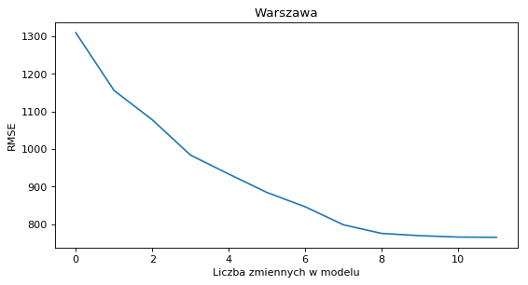
Spadek błędu podczas iteracji algorytmu krokowego - Warszawa

Slide 21
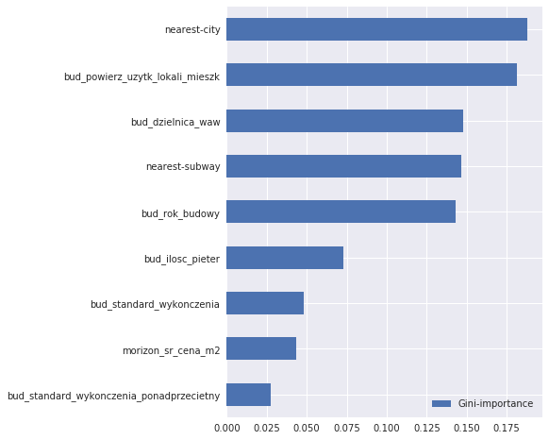
Zmienne w modelu - Warszawa

Slide 22
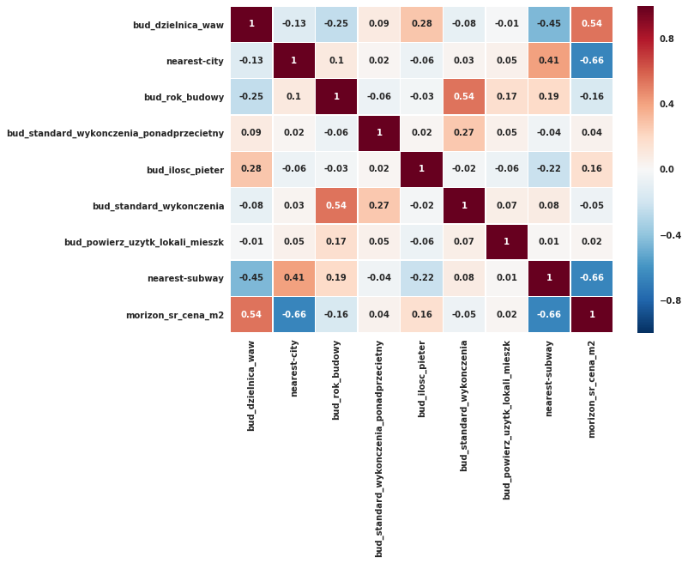
Korelacje między zmiennymi - Warszawa

Slide 23
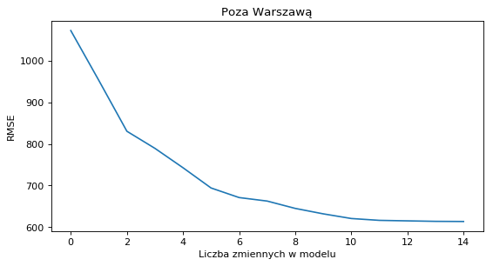
Spadek błędu podczas iteracji algorytmu krokowego – poza Warszawą

Slide 24
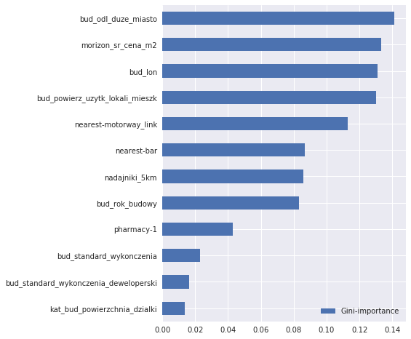
Zmienne w modelu poza Warszawą

Slide 25
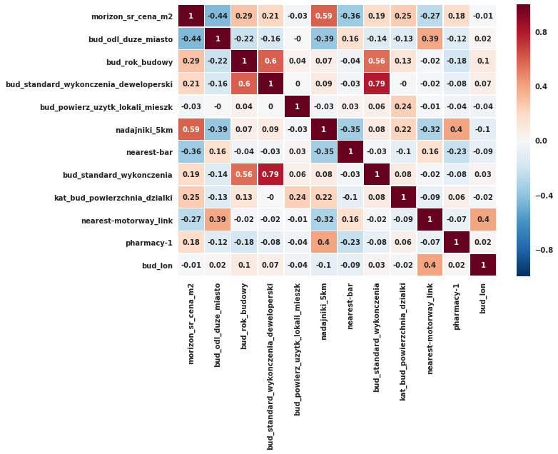
Korelacje między zmiennymi poza Warszawą

Slide 26
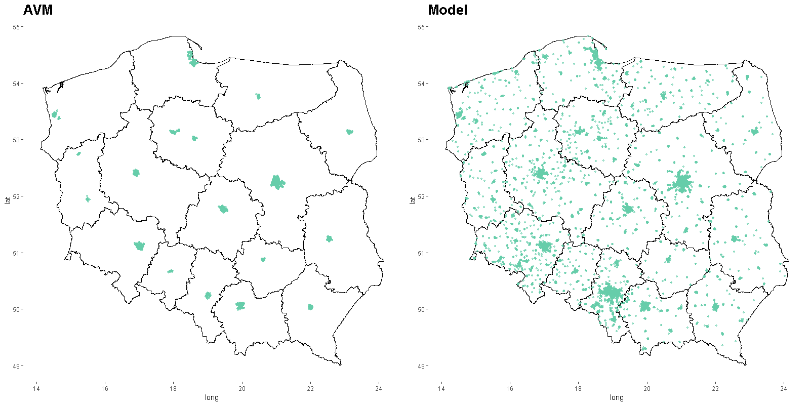
Nieruchomości wycenione przez AVM i przez model
Geo
Avm
Wawa: Xx %
AVM został uruchomiony dla:
12,9% nieruchomości poza Warszawą
41,9 % nieruchomości w Warszawie
Zbudowany model wyznacza predykcje dla dowolnej nieruchomości z CBN.

Slide 27
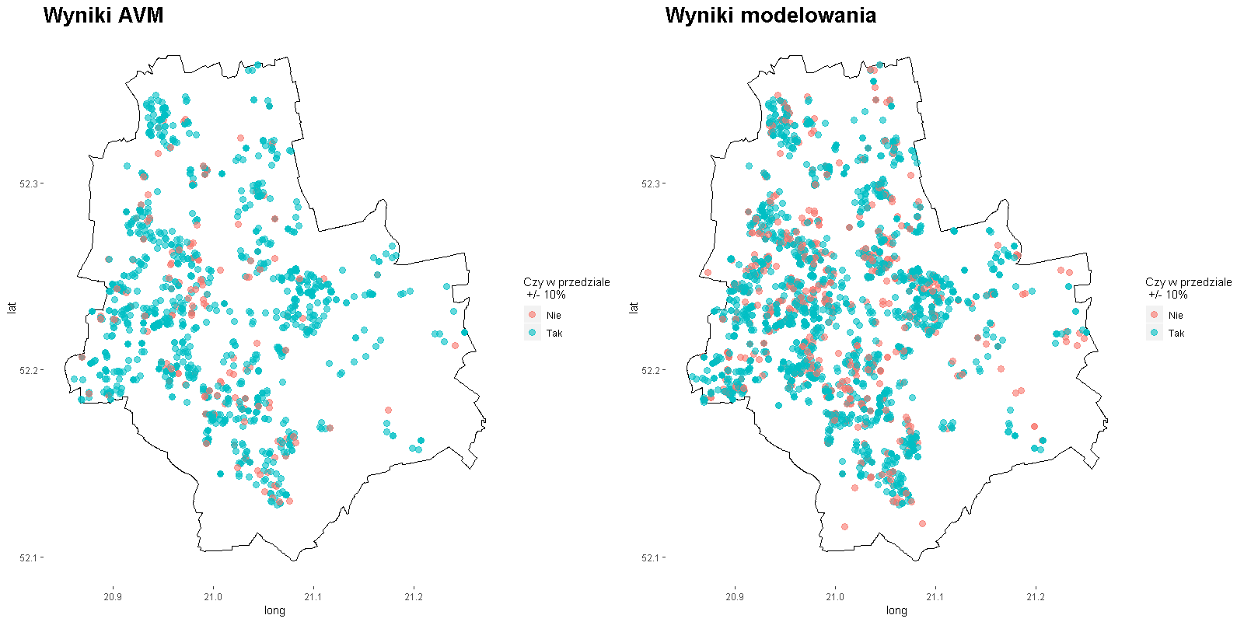
Porównanie wyników modeli na mapie Warszawy
+ Interaktywne porównanie wyników modeli na przykładzie Warszawy

Slide 28
Porównanie AVM i Gradient Boosting
 |  | Całość
 |  | Liczność próbki | Liczność % | Wolumen (mln) | Wolumen %
 |  | 23221 | 100,0% | 6867 | 100%
 |  | Warszawa
 |  | Liczność próbki | Liczność % | Wolumen (mln) | Wolumen %
 |  | 3798 | 100,0% | 1715 | 100
AVM | Uruchomiony | 1591 | 41,9% | 1254 | 73%
 | W przedziale +- 10% | 1377 | 36,3% | 1081 | 63%
Gradient boosting | W przedziale +- 10% | 3006 | 79,1% | 1357 | 79%
 |  | Poza Warszawą
 |  | Liczność próbki | Liczność % | Wolumen (mln) | Wolumen %
 |  | 19423 | 100,0% | 5152 | 100%
AVM | Uruchomiony | 2497 | 12,9% | 822 | 16%
 | W przedziale +-10% | 2173 | 11,2% | 706 | 14%
Gradient boosting | W przedziale +-10% | 12919 | 66,5% | 3550 | 68,9%
2 razy więcej
5 razy więcej

Slide 29
4. Przyszłość

Slide 30
Możliwości na przyszłość
scraping ofert
dane z map
dane publiczne
Dalsze wsparcie procesu wyceny nieruchomości
Identyfikacja trendów na rynku
Budowa fundamentów pod modele oparte na geolokalizacji
Wykorzystanie danych geolokalizacyjnych do budowy modeli
Dane ze zdjęć satelitarnych wykorzystywane do oceny aktywności ekonomicznej podmiotów gospodarczych
Realizacja zapisów Rekomendacji J
Śledzenie trendów demograficznych
wycena modelem
Automatyzacja funkcjonującego procesu wyceny nieruchomości
Potencjalna eliminacja operatów
Potencjalna zmiana źródła danych z Open Street Maps na Google Maps

Slide 31
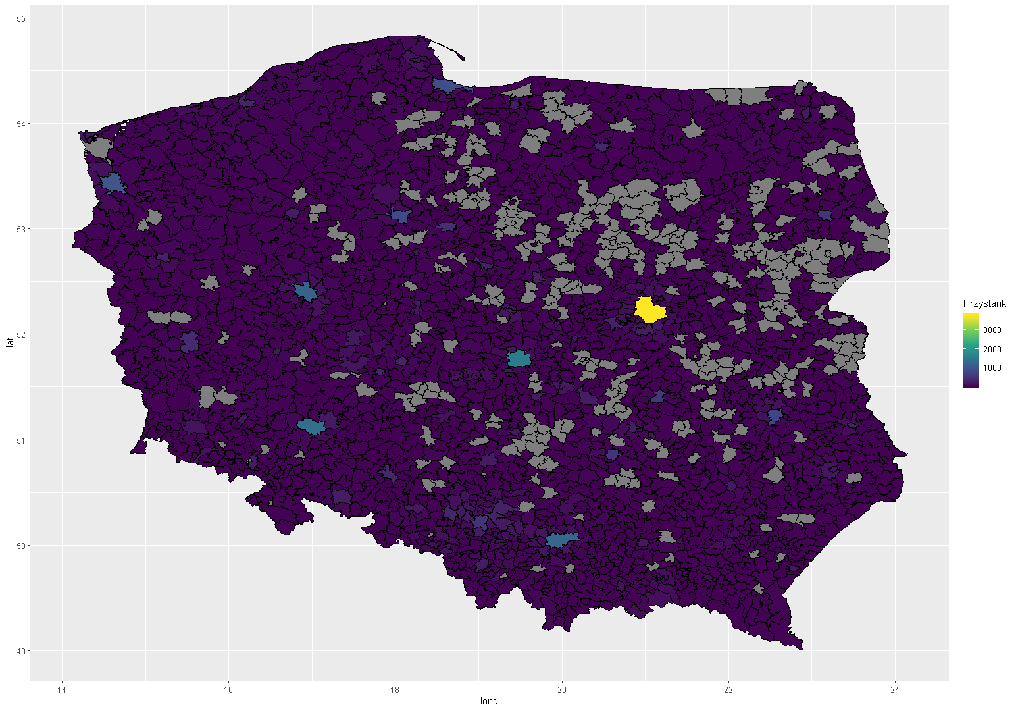
Potencjalny wzrost kompletności danych Open Street Maps
Liczba przystanków autobusowych w gminie wg. OSM

Slide 32
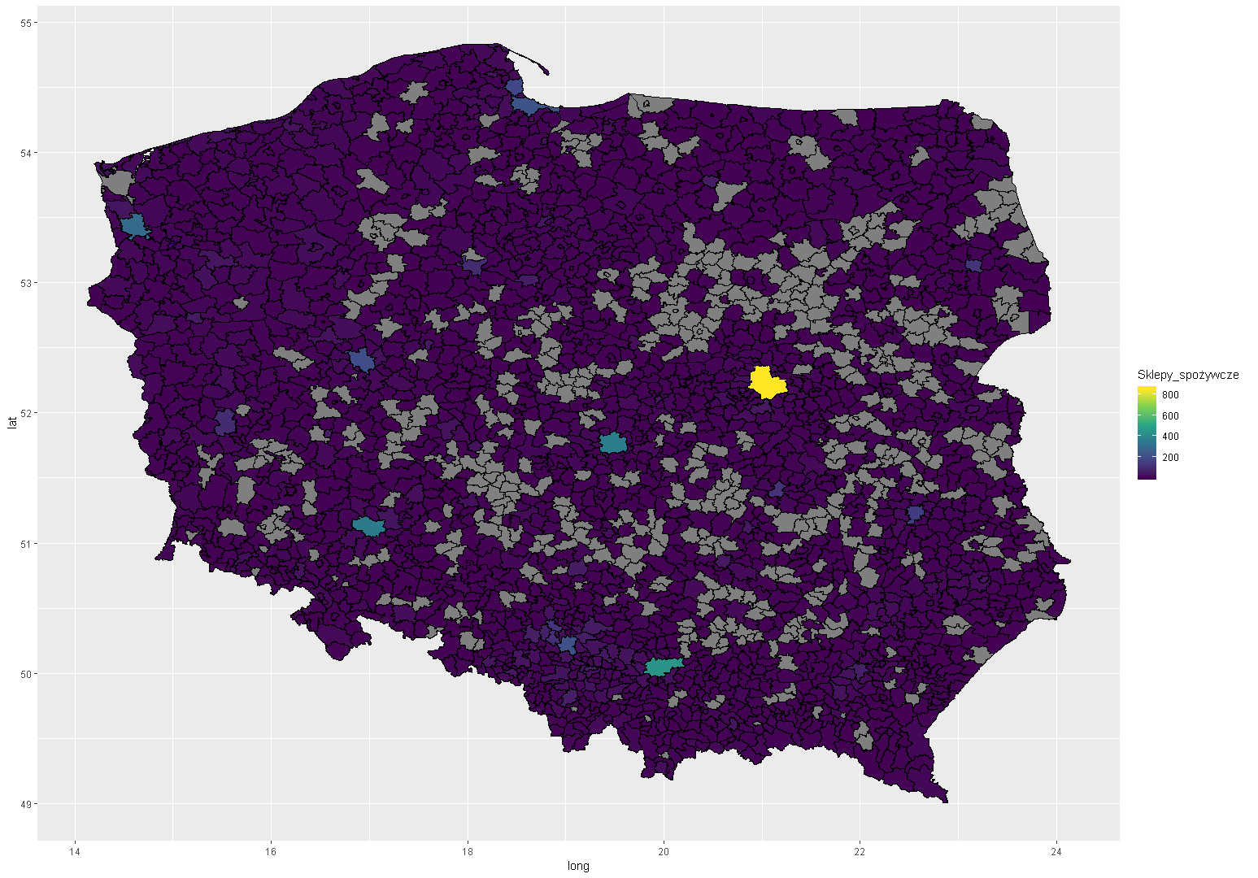
Potencjalny wzrost kompletności danych Open Street Maps
Liczba sklepów spożywczych w gminie wg. OSM

Slide 33
Dziękujemy za uwagę

